Slide 1
Теоретические основы электротехники.
Часть 3
Расчет переходных процессов в разветвлённой цепи
Лектор: Авдеев Б.А.
ФГБОУ ВО «КГМТУ»

Slide 2
Опрос по пройденному материалу
Какой режим в линейной электрической цепи можно считать установившимся?
При каких условиях в электрической цепи может возникать свободный ток?
Каким образом по виду электрической цепи можно определить порядок дифференциального уравнения, описывающего переходный процесс?
Зависит ли порядок дифференциального уравнения, описывающего переходный процесс в цепи, от выбора метода, с помощью которого составляется система уравнений?
Почему именно токи катушек индуктивности и напряжения конденсаторов определяют энергетическое состояние электрической цепи?
Могут ли в момент коммутации в линейной электрической цепи с источниками энергии конечной мощности быть бесконечно большими: а) токи катушек индуктивности; б) напряжения на резисторах; в) напряжения на конденсаторах; г) напряжения на катушках индуктивности; д) токи конденсаторов; е) токи резисторов?
Может ли характеристическое уравнение, соответствующее дифференциальному уравнению электрической цепи, иметь корни: а) 8 - j8; б) -3j; в) 3j, -3j; г) -8 + 8j; д) -2 + j3, -2 -j3?

Slide 3
Законы коммутации
Первый закон коммутации:
В любом разветвлении с индуктивностью ток и магнитный поток в момент коммутации сохраняют те значения, которые они имели до коммутации, и дальше начинают изменяться от этих значений.
i_{L}(0+) = i_{L}(0-)
Второй закон коммутации:
На любом участке цепи с ёмкостью напряжение и заряд на ёмкости в момент коммутации сохраняют те значения, которые они имели до коммутации, и дальше начинают изменяться от этих значений.
Uc(0+) = Uc(0-)

Slide 4
Последовательность расчета
Задаем положительные направления токов во всех ветвях и определяем независимые начальные условия u_{C}(0), i_{L}(0).
Составляем уравнения по законам Кирхгофа для схемы, получившейся после коммутации.
Определяем корни характеристического уравнения.
Определяем начальные условия искомых токов или напряжений i(0₊), u(0₊) и их производных, для этого используются составленные в п.2 уравнения и определенные в п.1 независимые начальные условия (при необходимости уравнения могут быть продифференцированы).
Определяем принужденные составляющие i_{пр}, u_{пр}, выполнив расчет схемы в установившемся режиме известными методами.
Рассчитываем свободные составляющие искомых переходных величин (i_{св}, u_{св}), с учетом характера корней, полученных в п. 3.

Slide 5
Типовая задача
Дано:
E | = | 150В;
C | = | 5 мкФ;
L | = | 2 мГн;
R₁ | = | 10 Ом;
R₂ | = | 10 Ом;
R₃ | = | 5 Ом;
Найти:
i₁, i₂, i₃, i₄, u_{L}, u_{C}

Slide 6
Расчет токов и напряжений до коммутации (t=0-)
Так как сопротивление конденсатора (идеального) постоянному току стремится к бесконечности, а катушка индуктивности (идеальная) не представляет сопротивления постоянному току (R = 0), то докоммутационная схема будет выглядеть следующим образом:
I₁(0₋) = i₂(0₋) = i₃(0₋) = i₄(0₋) = i(0₋)= 0А,
U_{c}(0₋) = E=150В,
U_{L}(0₋) = 0В.

Slide 7
Расчет токов и напряжений непосредственно после коммутации (t=0+)
Таким обрзом, получили следующие значения токов и напряжений:
i₁(0+) = 0А, i₂(0+) = -30А, i₃(0+)=30А,
i₄(0+) = i(0+) = 0А, Uc(0+) = 150В, U_{L}(0+) = 0В.
В соответствии с первым законом коммутации
i₁(0+) = i₁(0-) = 0.
В соответствии со вторым законом коммутации
Uc(0+) = Uc(0-) = 150В.
i(0+) = i₁(0+)+ i₄(0+)=
=(Е - Uc (0+))/( R1+ R2)
Таким образом, получили следующие значения токов и напряжений:
i₁(0+) = 0А, i₂(0+) = -30А,
i₃(0+)=30А, i₄(0+) = i(0+) = 0А,
Uc(0+) = 150В, U_{L}(0+) = 0В.

Slide 8
Расчет токов и напряжений в установившемся режиме
А,
i₂= i₄= 0,
U_{L}= 0В,
Uc = i₃ R₃ = 10 .5 = 50В.

Slide 9
Расчет переходного процесса классическим методом
Составим выражение для входного сопротивления переменному току Z(jω) между точками a и b в послекоммутационной схеме
После преобразования и приравнивания к
нулю числителя выражения (2) получим характеристическое уравнение
Подставив численные значения и решив. Получим корни характеристического уравнения:

Slide 10
Определение i1(t)
i₁(t) = i₁св + i₁пр
где i₁св - свободная составляющая переходного тока;
i₁пр – принужденная составляющая переходного тока.
Чтобы определить ток переходного процесса i₁(t), необходимо составить систему из двух уравнений, связывающих постоянные интегрирования A₁ и A_{2.} Из качественного анализа известно что i₁(0₊) = 0
i₁(0₊) = 10+A₁e^{p1t}+ A₂e^{p2t}
Для нахождения второго уравнения, связывающего коэффициенты A₁ и A_{2,} найдем напряжение на индуктивности U_{L} (t)
Решив систему уравнений, найдем коэффициенты:

Slide 11
Определение i₂(t) и u_{c}(t)
i₂(t) = i₂св + i₂пр
Ввиду того, что после коммутации в установившемся режиме напряжение u_{C} = 50В, принужденная составляющая напряжения на конденсаторе U_{C}пр=50В.
Известно, что напряжение на конденсаторе непосредственно после коммутации UC(0+) =150В.
Найдем постоянные интегрирования A₁ и A₂

Slide 12
Расчет переходного процесса в цепи операторным методом
Первый этап: составление операторной схемы замещения послекоммутационной схемы, изображенной на рисунке 2.7 и определение операторного изображения искомой функции.
Второй этап: переход от изображения функции к ее оригиналу.

Slide 13
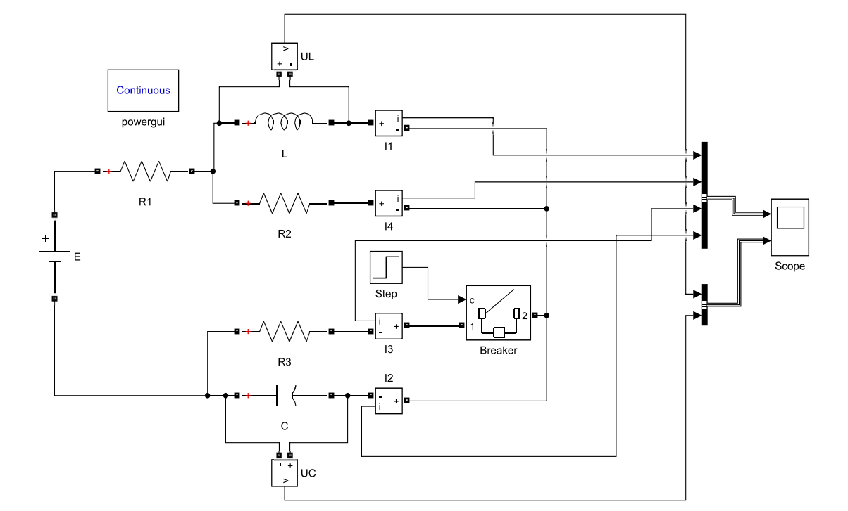
Численное моделирование

Slide 14
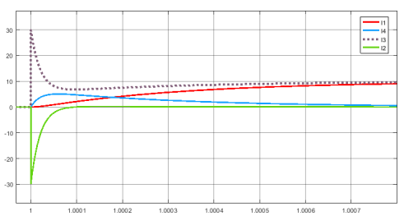
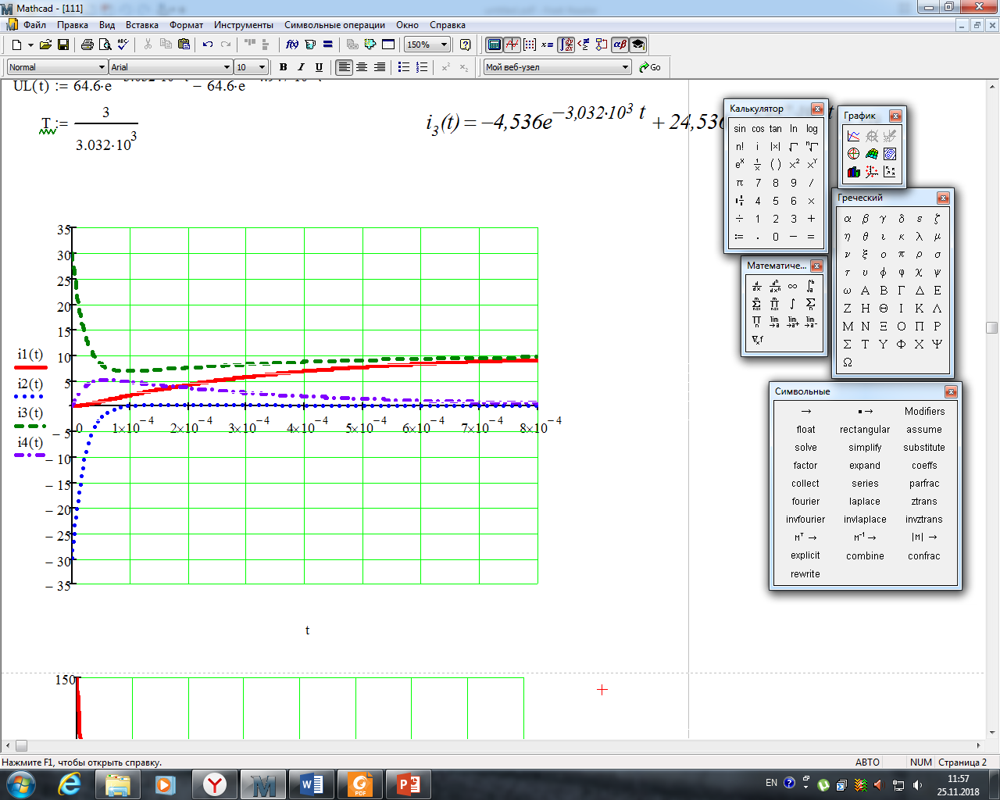
Токи в ветвях
Зависимости, полученные с использованием Simulink
Зависимости, построенные по формулам

Slide 15
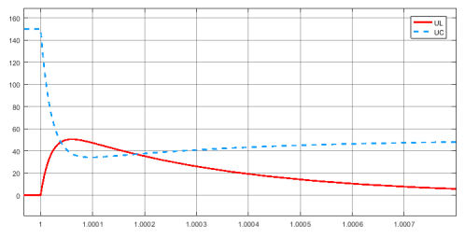
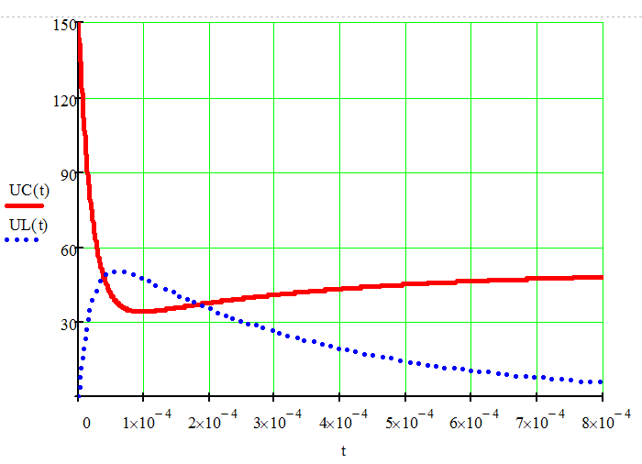
Напряжения на индуктивности и конденсаторе
Зависимости, полученные с использованием Simulink
Зависимости, построенные по формулам

Slide 16
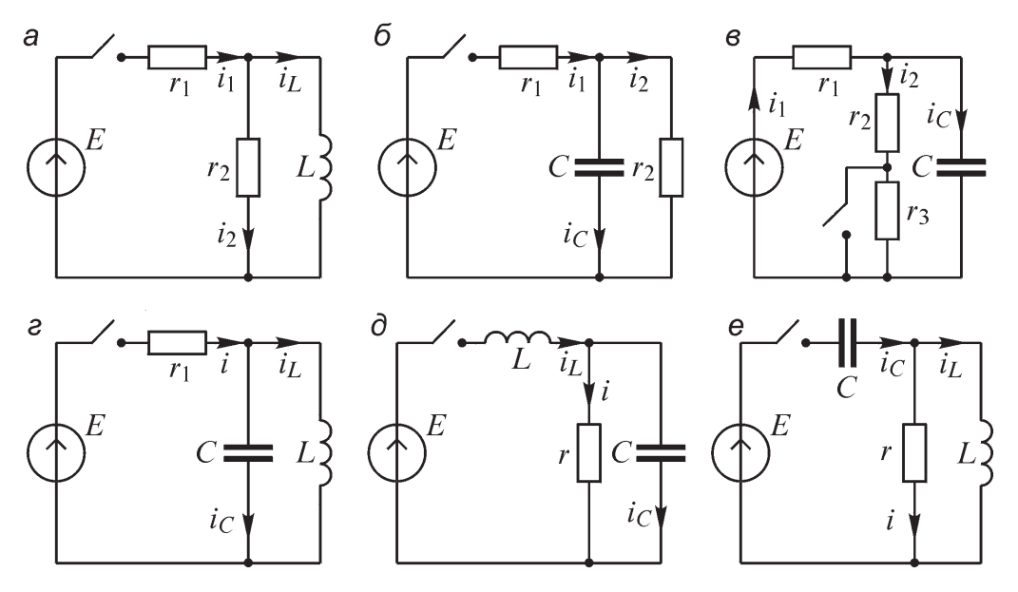
Итоговая проверка материала лекции
Составьте дифференциальные уравнения для тока на индуктивности или напряжения на конденсаторе для следующих схем

Slide 17
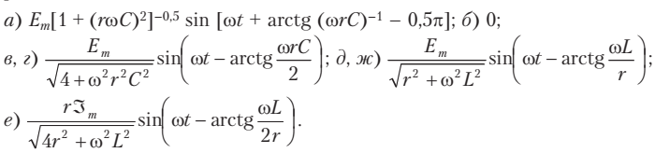
Ответы на итоговую проверку

Slide 18
лекция окончена
Спасибо за внимание!

